Slide 1


REPUBLIQUE ALGERIENNE DEMOCRATIQUE ET POPULAIRE
MINISTERE DE L’ EnSEIGNEMENT SUPERIEUR ET DE LA RECHERCHE SCIENTIFIQUE
UNIVERSITE DES SCIENCES ET DE LA TECHNOLOGIE HOUARI BOUMEDIENE
Faculté des sciences biologiques
THEME:
DÉVELOPPEMENT DE LA THYROÏDE ET PATHOLOGIES.
Présenté par:
M^{elle} Allam karima
M^{elle} ChoukranE thilelli
M^{ELLE} chalal Ikram
Encadré par :
Pr ABDELLALI M.
M^{elle} Ayati h.
Dr Yahya h.
PROMOTION : 2014/1015
Notes:
Mes dames et Messieurs les membres du jury, honorable assistance, Bonjour
Dans le cadre de l’obtention d’un diplôme

Slide 2
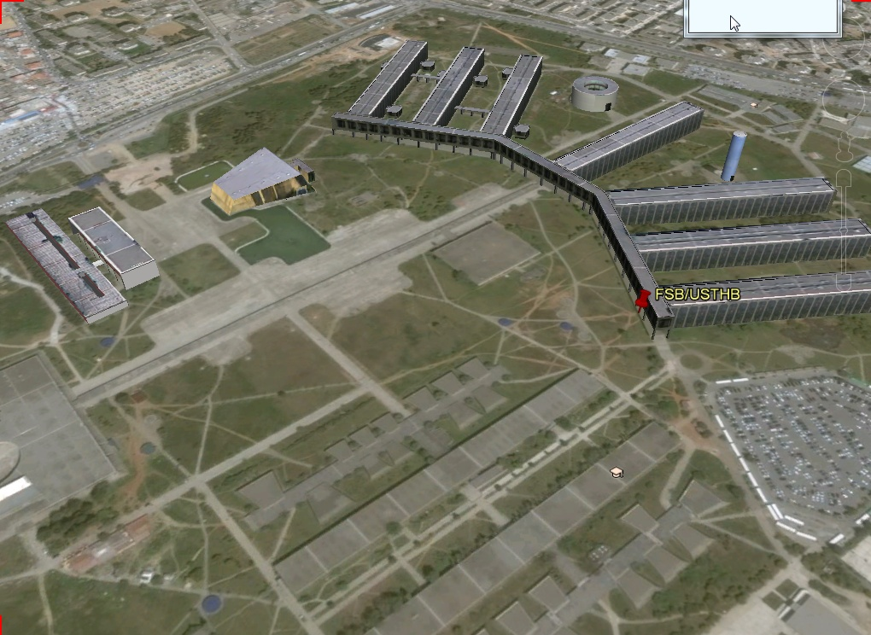

Slide 3

Introduction
Matériels et méthodes
Résultats
Discussion
Conclusion
plan

Slide 4
Introduction
Matériels & méthodes
Résultats & Discussion
Conclusion
Cellules Folliculaires
T3
T4
Cellules Para-folliculaires
Thyrocalcitonine
LA GLANDE THYROÏDE
Organe métabolique fondamentale

Slide 5
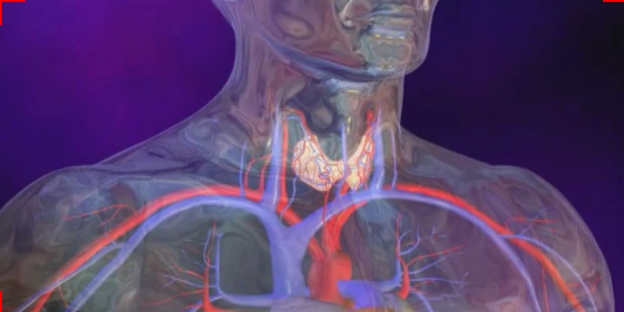
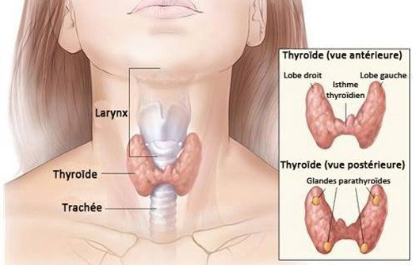
Recherche Bibliographiques
Matériels et méthodes
Résultats & Discussion
Conclusion
1) ASPECTS ANATOMIQUES
poids: 20 à 25 g
A-P : 10 à 20 mm
M-L :10 à 30 mm
Anatomie de la glande thyroïde normale

Slide 6
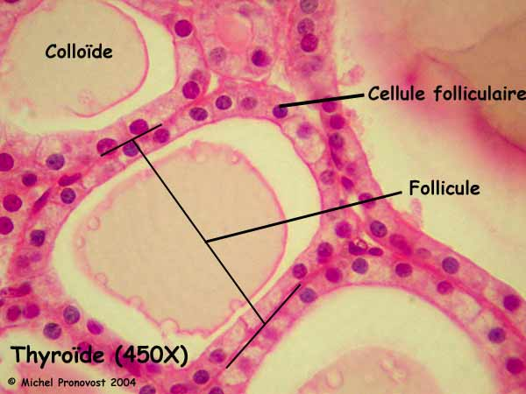
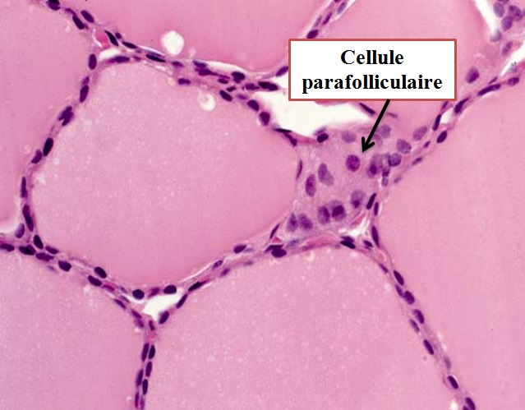
Recherche Bibliographiques
Matériels et méthodes
Résultats & Discussion
Conclusion
2) ASPECTS HISTOLOGIQUE
Détails du parenchyme thyroïdien.

Slide 7
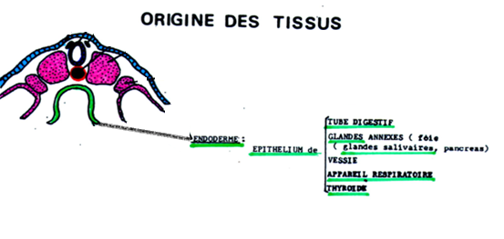
Recherche Bibliographiques
Matériels et méthodes
Résultats & Discussion
Conclusion
3) ASPECTS EMBRYOLOGIQUES
Origine de la glande thyroïde
(Bennazoug et al., 20)

Slide 8
120 : développement de l’ensemble des follicules thyroïdiens primaires de façon asynchrone. La formation ultérieur de follicules = cloisonnement des follicules primaires.
50J -70j : L’histogénèse fonctionnelle : la prolifération des cellules de l’endoderme de l’ETC en feuillets épithéliaux
22j : Appariation de l’ébauche thyroïdienne centrale (ETC) = épaississement médian de l’endoderme du plancher du pharynx primitif
120j : les cellules UB envahissent les lobes thyroïdiens et se différencient en cellules parafolliculaires.
32j : la partie antérieure de l’ETC se rétrécit en un canal épithélial, le canal thyréoglosse, qui lie l’ébauche linguale à l’ETC qui est maintenant composée de 2 lobes reliés par une zone amincie, l’isthme.
33j : fragmentation du canal thyréoglosse et du foramen caecum , Les corps ultimo-branchiaux (UB) forment des ébauches latérales, qui arrivent au contact de l’ETC
50j : Fusionnement des ébauches latérales et l’ETC en se détachant du pharynx. La thyroïde atteint alors sa position définitive sur la face ventrale de la trachée.
26j : Invagination de l’EBS formant alors le diverticule thyroïdien
20j :

Slide 9
Recherche Bibliographiques
Matériels et méthodes
Résultats & Discussion
Conclusion
3) ASPECTS EMBRYOLOGIQUES
Les étapes de différenciation de la thyroïde (Gabor et al., 2014).
Etapes | Humain | Souris
Spécification de l'ébauche M | 22 JF, SC10 | E8.5
Bourgeonnant de l’ébauche M et formation des ébauches L | 26 JF, SC12 | E9.5
Migration des ébauches M et L | 28–48 JF, SC 13–19 | E10.5-13.5
Fusion des ébauches M et L | 44 JF, SC 18 | E13.0
Differentiation terminale | 48–80 JF | E14.5 - E16.5
Formation des follicules | 73–80 JF | E15.5
Synthèse des hormones | 80 JF | E16.5
La corrélation des temps des événements pertinents pendant le développement de la thyroïde (humain – souris).

Slide 10
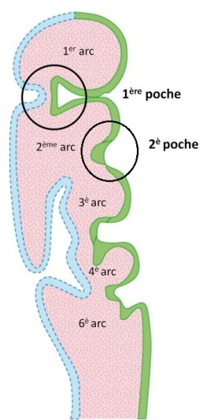
Recherche Bibliographiques
Matériels et méthodes
Résultats & Discussion
Conclusion
3) ASPECTS EMBRYOLOGIQUES
Embryologie de la glande thyroïde chez l’homme et la souris
^{Parenchyme thyroïdien}
Diverticule
thyroïdien
Canal
thyréoglosse
Fusion EB L
et ETC
Histogénèse
fonctionnelle
Follicules
thyroïdiens + C
^{ETC}
H :
20ème jour
22j
26j
32j
50j
70j
120j
S :
E8.5
E9.5
E10.5-13.5
E13.0
E14 – 15
E15.5-18
La mise en place du tissu thyroïdien
50j –5 mois (Tavergnier, 2013).
20j : (Agopian, 2013)
22-50j (Gasser, 2006).

Slide 11
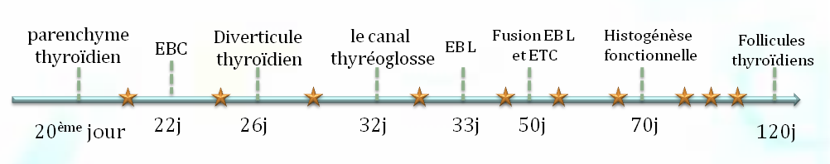
Recherche Bibliographiques
Matériels et méthodes
Résultats & Discussion
Conclusion
3) ASPECTS EMBRYOLOGIQUES
Embryologie de la glande thyroïde chez l’homme et la souris
Thyroïde
fonctionnelle
5 mois
5ème mois (23ème semaine)
La Thyroïde devient fonctionnelle
50j –5 mois (Tavergnier, 2013).
20j : (Agopian, 2013)
22-50j (Gasser, 2006).

Slide 12
Recherche Bibliographiques
Matériels et méthodes
Résultats & Discussion
Conclusion
3) ASPECTS GENETIQUE
Thyroïde
NKX2.1
HHEX
FOXE1
PAX8

Slide 13

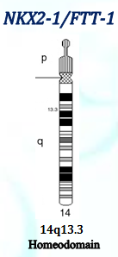
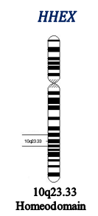
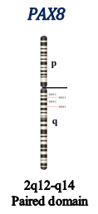
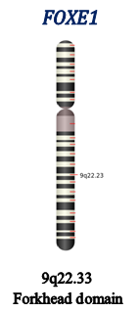

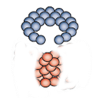
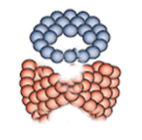
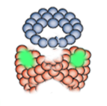
Recherche Bibliographiques
Matériels et méthodes
Résultats & Discussion
Conclusion
Etapes du développement
Gènes exprimés
Spécification
Epithélium du pharynx primitif
TBX1
FGF8
Bourgeonnement et migration
NKX2.1
PAX8
FOXE1
HHEX
Bilobation
TSH
TSRH
Fusion avec UB
FGF10

Slide 14
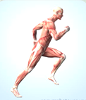
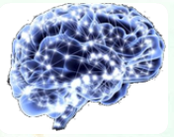
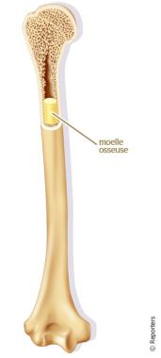
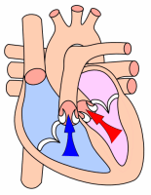
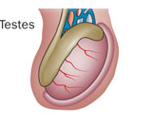
Recherche Bibliographiques
Matériels et méthodes
Résultats & Discussion
Conclusion
4) ASPECT HORMONAL

Slide 15
Recherche Bibliographiques
Matériels et méthodes
Résultats & Discussion
Conclusion
3) PATHOLOGIES
a) Congénitales
b) hormonales
c) Tumorales
Notes:
L’appareil branchial se forme au niveau de la partie pharyngienne de l'intestin antérieur vers le 29ème jour. Pendant la plicature de l'embryon (vers le 32ème jour) des accumulations de mésenchyme se développent des deux côtés de l'intestin antérieur, formant les arcs pharyngiens. Ces arcs se trouvent entre les sillons pharyngiens et les poches pharyngiennes. La fusion des cartilages des 4ème et 6ème arcs branchiaux forme le cartilage de la thyroïde (Yahia et Abdelali, 2012) (Figure 2).

Slide 16
Recherche Bibliographiques
Matériels et méthodes
Résultats & Discussion
Conclusion
3) PATHOLOGIES
a) Congénitales
Gènes FTT | Localisation de la mutation | Phénotype | Non expression Souris knock out
NKX2‑1 | Dans le domaine Homeobox ou dans la région codante du domaine de la transactivation | Agénésie de la thyroïde, Athyréose , hypoplasie, et troubles respiratoire | Absence totale des follicules thyroïdiens
FOXE1 | Forkhead box | Hypoplasie de la thyroïde Athyréose | Ectopie ou agénésie de la glande thyroïde
PAX8 | Paired box, région qui code pour le domaine de transactivation, ou région de promoteur | Hypoplasie de la thyroïde, Athyréose, ectopie de la thyroïde | Absence totale des follicules thyroïdiens
HHEX | Pas de mutations identifiées chez les humains | Aucun | Pas de spécification des précurseurs de la thyroïde ou agénésie de la glande thyroïde à un stade avancé
Effet des mutations ou absence totale des gènes codant pour les FTT chez les souris
Notes:
L’appareil branchial se forme au niveau de la partie pharyngienne de l'intestin antérieur vers le 29ème jour. Pendant la plicature de l'embryon (vers le 32ème jour) des accumulations de mésenchyme se développent des deux côtés de l'intestin antérieur, formant les arcs pharyngiens. Ces arcs se trouvent entre les sillons pharyngiens et les poches pharyngiennes. La fusion des cartilages des 4ème et 6ème arcs branchiaux forme le cartilage de la thyroïde (Yahia et Abdelali, 2012) (Figure 2).

Slide 17
Recherche Bibliographiques
Matériels et méthodes
Résultats & Discussion
Conclusion
3) PATHOLOGIES
b) HORMONALES
Hyperthyroïdie et Hypothyroïdie
Le goitre
Thyroïdite de Hashimoto
La maladie de Basedow
niveaux élevés d'hormones thyroïdiennes circulantes
diminution de la synthèse d'hormones thyroïdiennes circulantes
l'élargissement de la thyroïde
thyroïdite auto-immune
associe un goitre, une exophtalmie (protrusion du globe oculaire hors de l’orbite) et des signes de thyréotoxicose
le corps déclenche une réaction auto-immune, par une production d'anticorps qui attaquent la glande thyroïde
Notes:
L’appareil branchial se forme au niveau de la partie pharyngienne de l'intestin antérieur vers le 29ème jour. Pendant la plicature de l'embryon (vers le 32ème jour) des accumulations de mésenchyme se développent des deux côtés de l'intestin antérieur, formant les arcs pharyngiens. Ces arcs se trouvent entre les sillons pharyngiens et les poches pharyngiennes. La fusion des cartilages des 4ème et 6ème arcs branchiaux forme le cartilage de la thyroïde (Yahia et Abdelali, 2012) (Figure 2).

Slide 18
Recherche Bibliographiques
Matériels et méthodes
Résultats & Discussion
Conclusion
3) PATHOLOGIES
c) Tumorales
  = cancer
Cellules Folliculaires Cellules Para-f
carcinome papillaire thyroïdien
carcinome folliculaire thyroïdien
carcinome médullaire thyroïdien
carcinome médullaire thyroïdien
Notes:
L’appareil branchial se forme au niveau de la partie pharyngienne de l'intestin antérieur vers le 29ème jour. Pendant la plicature de l'embryon (vers le 32ème jour) des accumulations de mésenchyme se développent des deux côtés de l'intestin antérieur, formant les arcs pharyngiens. Ces arcs se trouvent entre les sillons pharyngiens et les poches pharyngiennes. La fusion des cartilages des 4ème et 6ème arcs branchiaux forme le cartilage de la thyroïde (Yahia et Abdelali, 2012) (Figure 2).

Slide 19
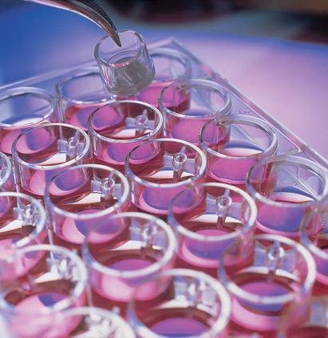
Introduction
Matériels et méthodes
Résultats
Discussion
Conclusion
L’OBJECTIF DU TRAVAIL
Le but de notre travail est d’étudier les différents stades du développement embryonnaire de la thyroïde chez Mus musculus par La technique
d’HISTOLOGIE TOPOGRAPHIQUE.
Van Gieson
Azan de Heidenhain
Trichrome de Masson
Hématoxyline & Eosine

Slide 20

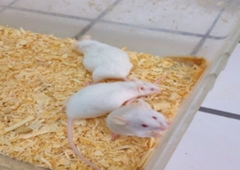
Introduction
Matériels et méthodes
Résultats
Discussion
Conclusion
Matériels Biologiques:
Matériels Biologiques
3 souris gestantes
1 souris adulte
Règne | Animalia
Embranchement | Chordata
Sous-embranchement | Vertebrata
Classe | Mammalia
Ordre | Rodentia
Sous-ordre | Myomorpha
Famille | Muridae
Sous-famille | Murinae
Genre | Mus
Sous-genre | Mus musculus
Taxonomine de Mus musculus

Slide 21
Introduction
Matériels et méthodes
Résultats
Discussion
Conclusion
MÉTHODES:
HISTOLOGIE TOPOGRAPHIQUE
préparation des lames des tissus fixés
Coloration
Montage

Slide 22
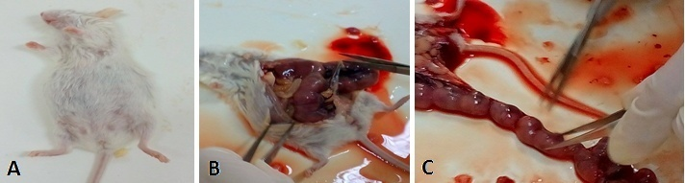

Introduction
Matériels et méthodes
Résultats
Discussion
Conclusion
1
  Inclusion en paraffine et préparation
  des lames des tissus fixés
Anesthésie
sacrifice
prélèvent
a) Les étapes du sacrifice et prélèvent des embryons des souris

Slide 23
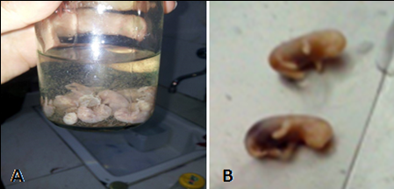
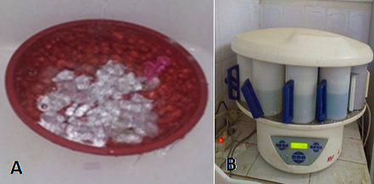
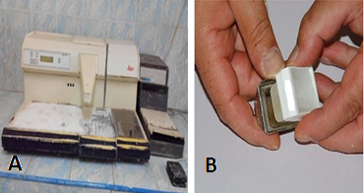
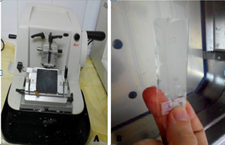
Introduction
Matériels et méthodes
Résultats
Discussion
Conclusion
b) Fixation des embryons
c) lavage et déshydratation
d) Confection de blocs
e) Réalisation des coupes et étalement

Slide 24
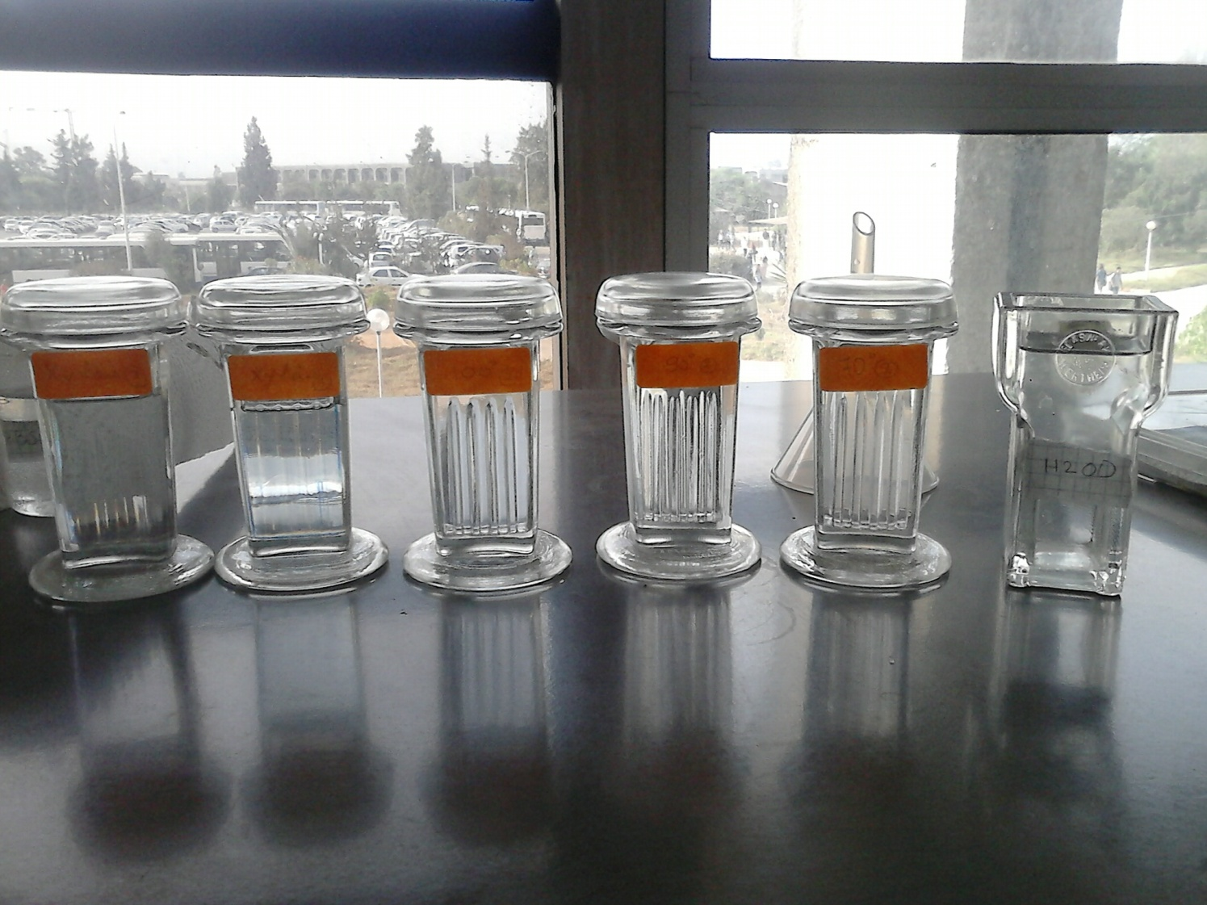
Introduction
Matériels et méthodes
Résultats
Discussion
Conclusion
2
  Coloration topographique
a) Déparaffinage et hydratation des coupes : (étape commune)
Xylène
Xylène
Alc100°
Alc 90°
Alc 70°
H2OD

Slide 25
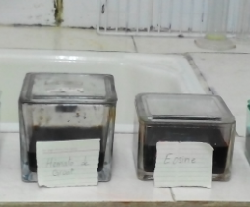
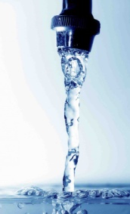
Introduction
Matériels et méthodes
Résultats
Discussion
Conclusion
b.1) Coloration VG
Coloration nucléaire à l'hématoxyline de Groat (5 min)
Rinçage à l’ H2O
Coloration du fond à la picrofuschine (5min)
Rinçage à l’ H2O
Hématoxyline de Groat
Picrofuschine
Rinçage à l’ H2O
Rinçage à l’ H2O

Slide 26
Introduction
Matériels et méthodes
Résultats
Discussion
Conclusion
b.1) Coloration VG
Coloration nucléaire à l'hématoxyline de Groat (5 min)
Rinçage à l’ H2O
Coloration du fond à la picrofuschine (5min)
Rinçage à l’ H2O
ELÉMENTS | COLORATION
Noyau | marron gris
Cytoplasme | Roses

Slide 27
Introduction
Matériels et méthodes
Résultats
Discussion
Conclusion
b.2) Coloration Azan de Heindenhain
coloration à l’Azocarmin à 60°C, 60’
(colorant nucléaire = rouge vif)
Différenciation par l’Alcool Aniliné
Suspension de la différenciation par l’Alcool Acétique
Application de l’acide phosphotingustique
Coloration au bleu de Heidenhain
(Colorant du Tissu conjonctif = bleu vert)

Slide 28
Introduction
Matériels et méthodes
Résultats
Discussion
Conclusion
b.3) Coloration TM
coloration nucléaire par hématoxyline (2min)
coloration cytoplasmique par un mélange de colorants acides (Fuchsine-Ponceau) (30 sec)
Coloration par vert lumière (4min)
ELÉMENTS | COLORATION
Noyau | Bleu noir
Cytoplasme | Rose à rouge
Hématies et kératine | Rouge vif
Fibres de collagène | Vert

Slide 29
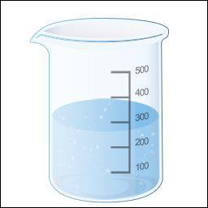
Introduction
Matériels et méthodes
Résultats
Discussion
Conclusion
b.4) Coloration H&E
coloration nucléaire par l’hématoxyline (5 min)
coloration cytoplasmique par éosine (30 sec)
ELÉMENTS | COLORATION
Noyau | Bleu violacé
Cytoplasme | Rouge-Rose

Slide 30
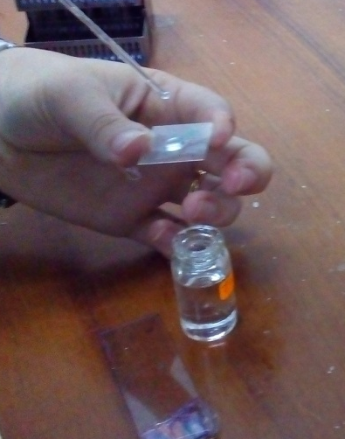
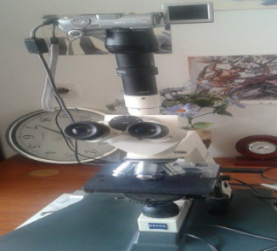
Introduction
Matériels et méthodes
Résultats
Discussion
Conclusion
3
  Montage et observation
a) Déshydratation :
Alc 70°
Alc 90°
Alc100°
Xylène
Xylène
b) Montage et Observation microscopique

Slide 31
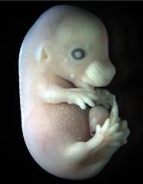
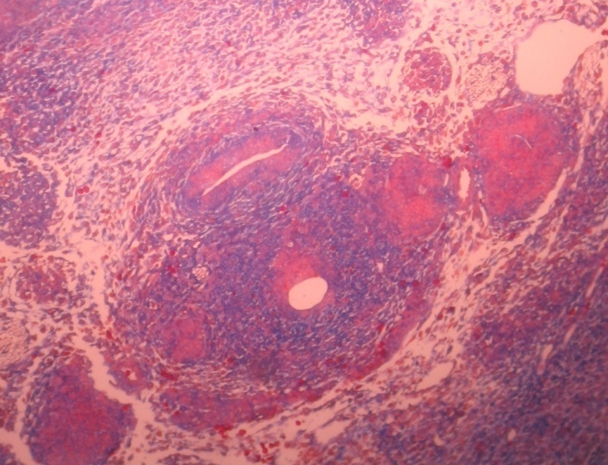
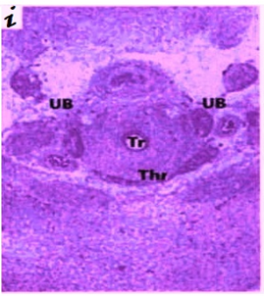
Introduction
Matériels et méthodes
Résultats & Discussion
Conclusion
Plan de coupes
Notes:
Embryon + souris adulte
Genes avec locus
Conclusion
Pathologie
Embryologie

Slide 32
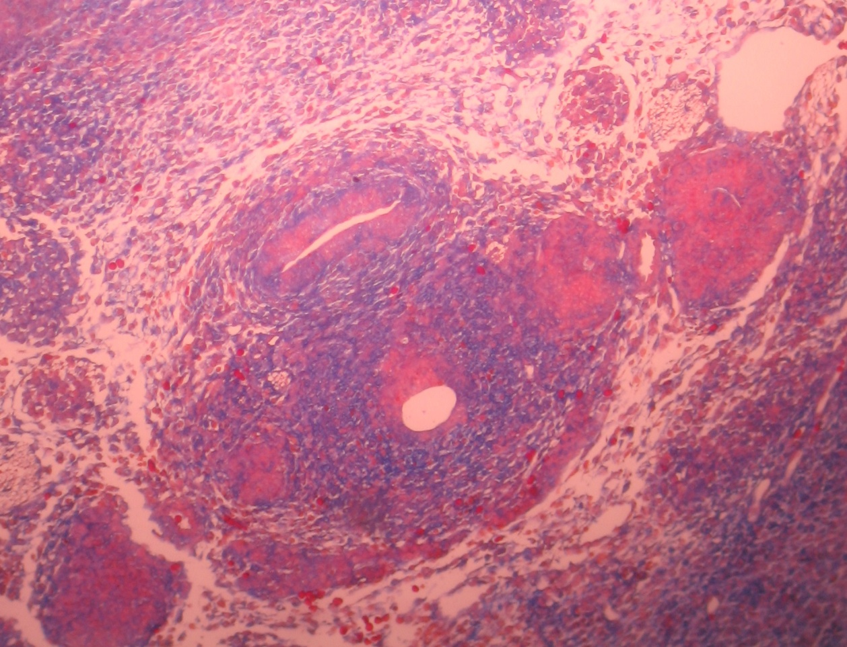
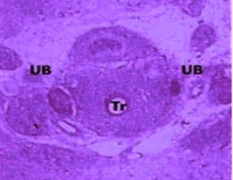
Introduction
Matériels et méthodes
Résultats & Discussion
Conclusion
1
Elargissement latéral et migration de l’ébauche thyroïdienne
de sa position médiane vers la position pré-trachéale finale.
Th
Oes
Ub
PAX8
NKX2
Tr
Thy V
Th
Coupe transversale au niveau de la région pharyngée d’embryon à E12 .5 colorée par l’Azan, (Thy ventrale).
(Mansouri et al., 1998)

Slide 33
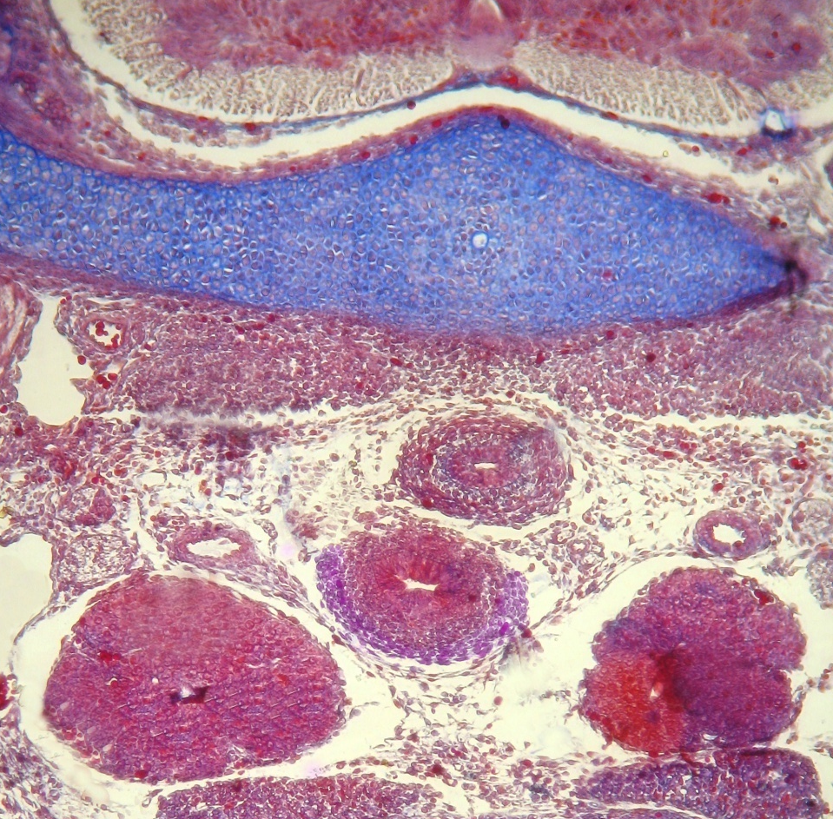
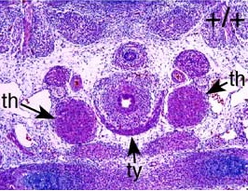
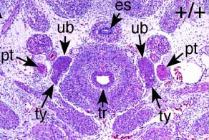
Introduction
Matériels et méthodes
Résultats & Discussion
Conclusion
2
Stade fusion de l’ébauche médiane avec les organes des ébauches ultimo-branchiales
Cr
THY V
C
Pbx
Oes
Tr
Th
Th
THY D
Thy V
Coupe transversale au niveau de la région pharyngée d’embryon à E13.5 Colorée en Azan, (Thy ventrale).
(Manley et al., 2004)

Slide 34
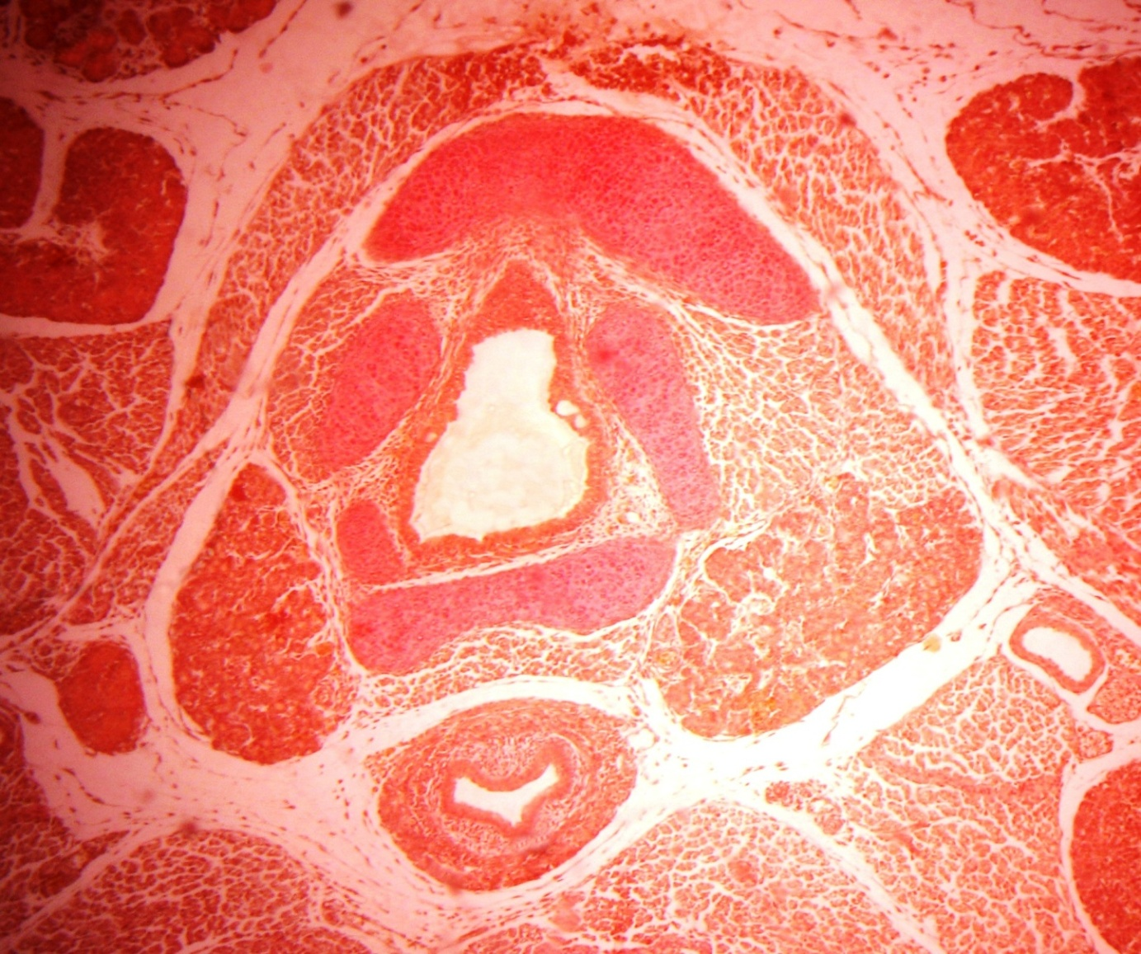
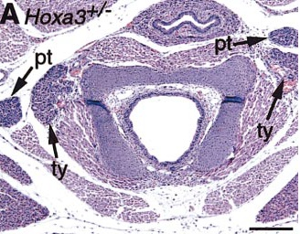
Introduction
Matériels et méthodes
Résultats & Discussion
Conclusion
3
Stade de la différenciation terminale et le déclanchement de la fonction thyroïdienne
Oes
Hoxa3
Pt
LTG
LTD
Tr
Coupe transversale au niveau de la Région pharyngée d’embryon à E17.5 Colorée en VG, ( Thy Dorsale).
(Manley et al., 2004)

Slide 35
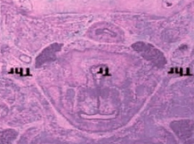
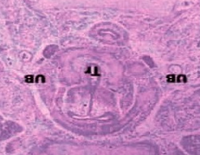
Introduction
Matériels et méthodes
Résultats & Discussion
Conclusion
3
Stade de la différenciation terminale et le déclanchement de la fonction thyroïdienne
Oes
NKX2 PAX8
Pt
LTG
LTD
Tr
M
Coupe transversale au niveau de la région pharyngée d’embryon à E17.5 Colorée en VG, ( Thy Dorsale).
(Mansouri et al., 1998)

Slide 36
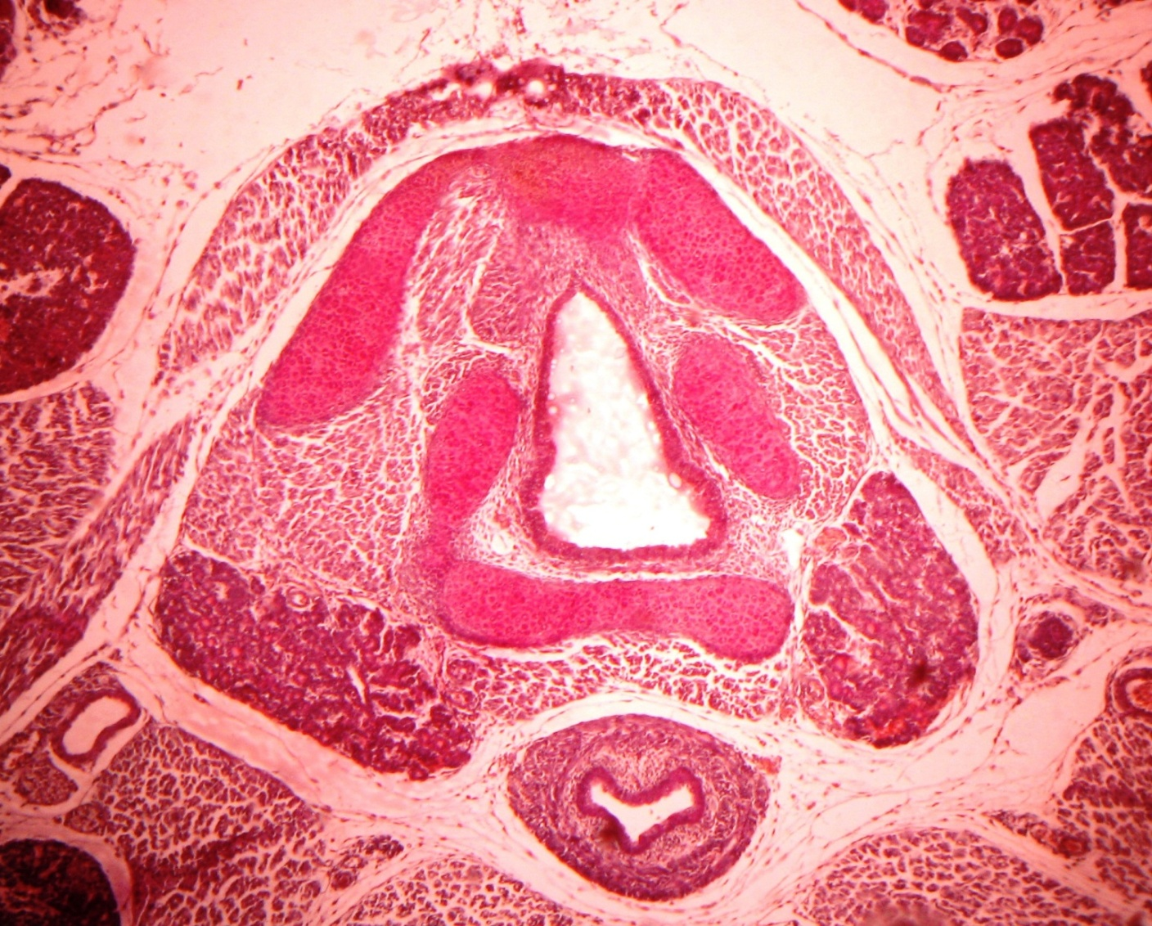
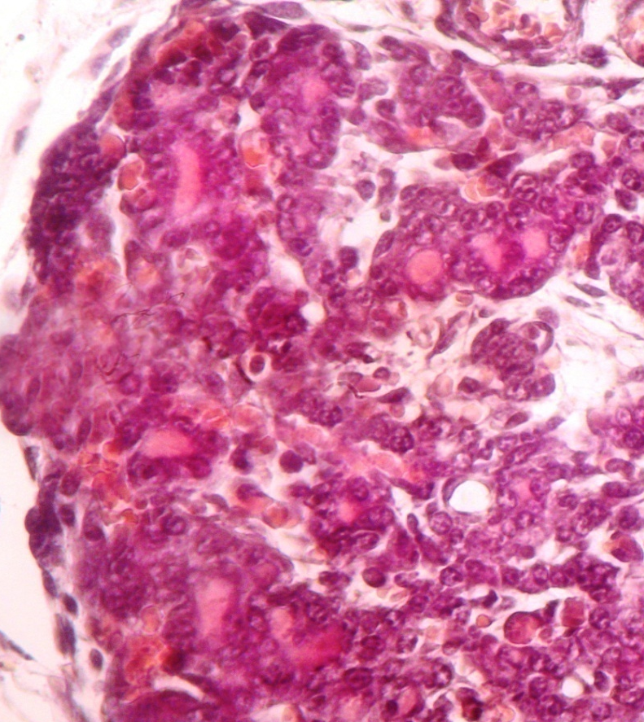

Introduction
Matériels et méthodes
Résultats & Discussion
Conclusion
3
Stade de la différenciation terminale et le déclanchement de la fonction thyroïdienne
Oes
LTG
Pt
Fl
LTG
LTD
Fl
Tr
Fl
Colorée en H&E
Coupe transversale au niveau de la région pharyngée d’embryon à E17.5 Colorée en H&E, ( Thy Dorsale).

Slide 37
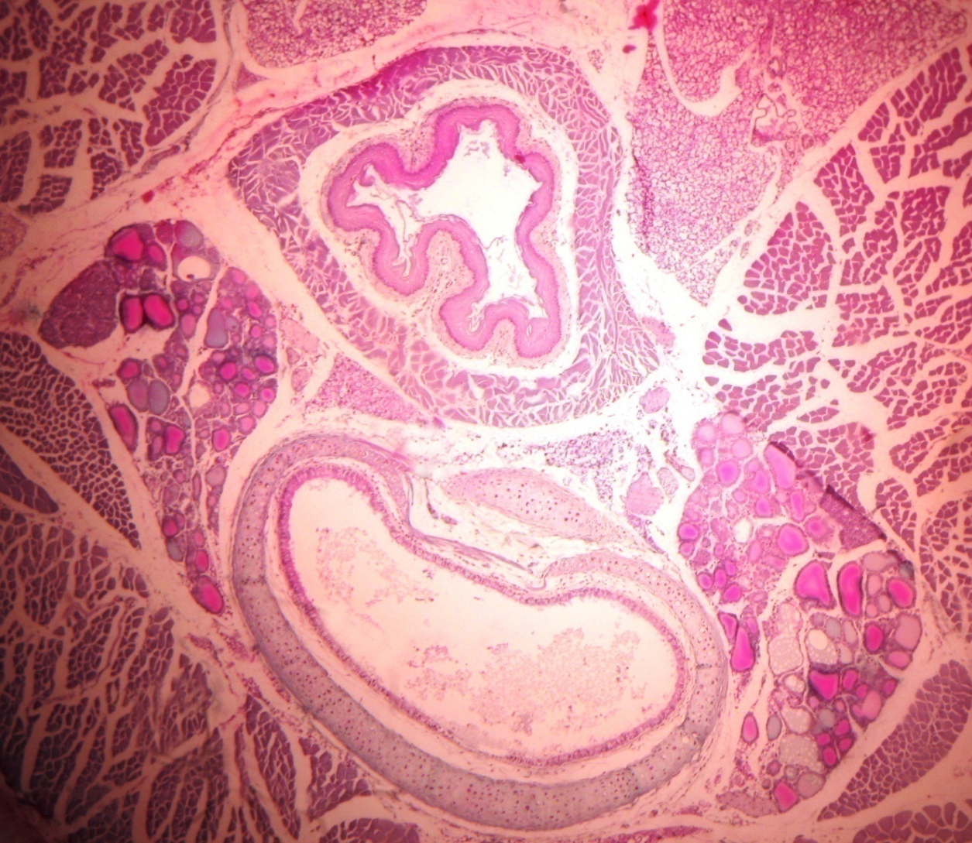
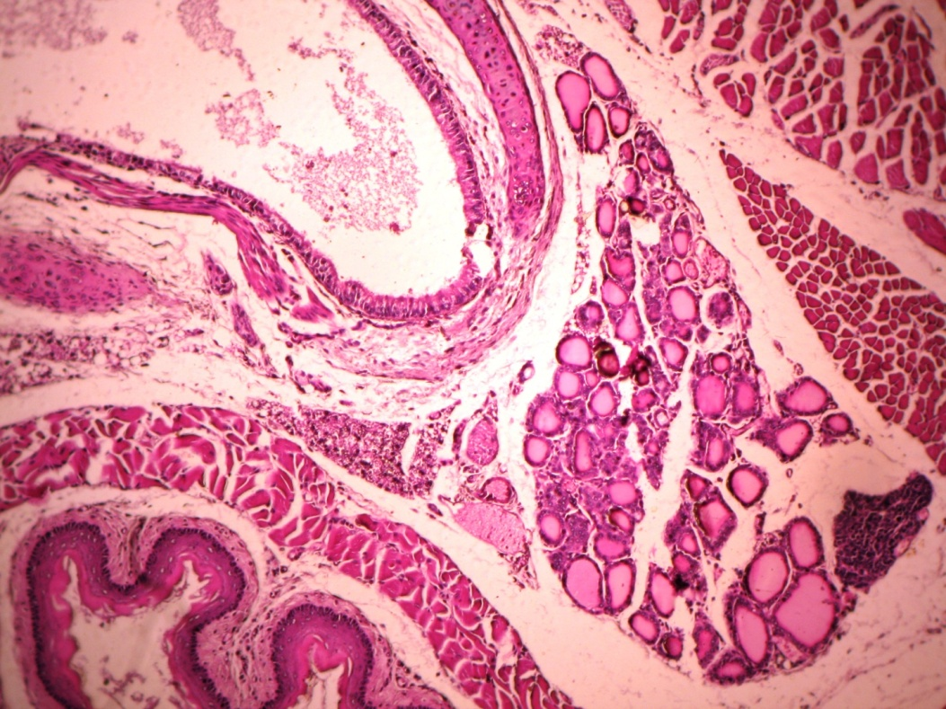
Introduction
Matériels et méthodes
Résultats & Discussion
Conclusion
4
Glande thyroïde fonctionnelle
Oes
Ptg
LTG
Ptg
LTG
Ptd
LTD
Tr
colorée en H&E
Coupes transversales au niveau du cou d’une souris adulte : colorées en TM

Slide 38

Introduction
Matériels et méthodes
Résultats & Discussion
Conclusion
4
Glande thyroïde fonctionnelle
Cl
LTG
Ptg
P
Fl
P
colorée en H&E
colorée en H&E

Slide 39
Recherche Bibliographiques
Matériels et méthodes
Résultats & Discussion
Conclusion
Etapes du développement
Gènes exprimés
Recrutement des cellules folliculaires thyroïdiennes
Spécification
Epithélium du pharynx primitif
Hhex
Nkx2-1
Foxe1
Pax 8
TBX1
FGF8
Bourgeonnement et migration
Migration des CFT
Début de la morphogenese
NKX2.1
PAX8
Fin de la morphogenese
Survie des CFT
FOXE1
Bilobation
HHEX
Folliculogenèse
Vie postnatale
TSH
TSRH
Fusion avec UB
FGF10
Différenciation des CFT
Maintien de la structure des follicules

Slide 40
Introduction
Matériels et méthodes
Résultats
Discussion
Conclusion
conclusion
Notre compréhension des mécanismes de développement de la glande thyroïde a grandement bénéficiée de l'identification des quatre facteurs de transcription thyroïdiens: NKX2-1, FOXE1, PAX8 et HHEX dont l'expression simultanée est essentielle pour le bon développement de la glande thyroïde et pour le maintien de son état différencié et fonctionnel chez les adultes.
Les études de suivi à long terme des sujets porteurs de mutations ou l’utilisation de modèles animaux murins sont nécessaires pour mieux caractériser l'évolution des maladies de la thyroïde et des malformations associées.
La réalisation de la régénération du tissu thyroïdien à partir de cellules souches embryonnaires in vitro permettra une vue plus précise des voies de signalisation actives et les processus réglementaires et fera l’objectif d’une thérapie ciblée pour proposer la meilleure prise en charge et le meilleur traitement possible pour le patient, avec un minimum de séquelles fonctionnelles .

Slide 41
Introduction
Matériels et méthodes
Résultats
Discussion
Conclusion
références

Slide 42
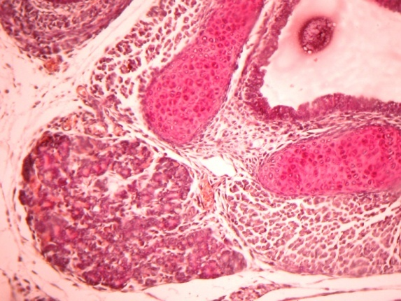














Merci pour votre attention.

